Slide 1


・PayPayで1円〜チャージするシステムを売るビジネスモデルの図解
情報価値がないと廃止されちゃう
ユーザーがいないと廃止されちゃう
利用者
¥
PayPay
顧客価値
情報の蓄積
¥
¥
利用頻度や数で続けるか考慮
顧客の数で続けるか考慮
エンジニア
（自分）
システムの売買
金銭発生
銀行

Slide 2
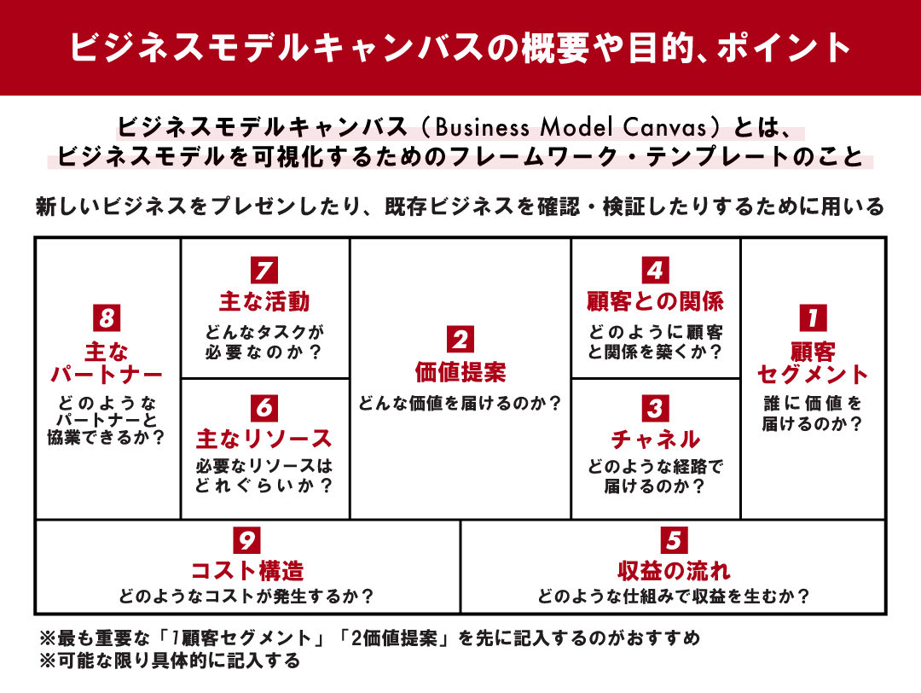

Slide 3
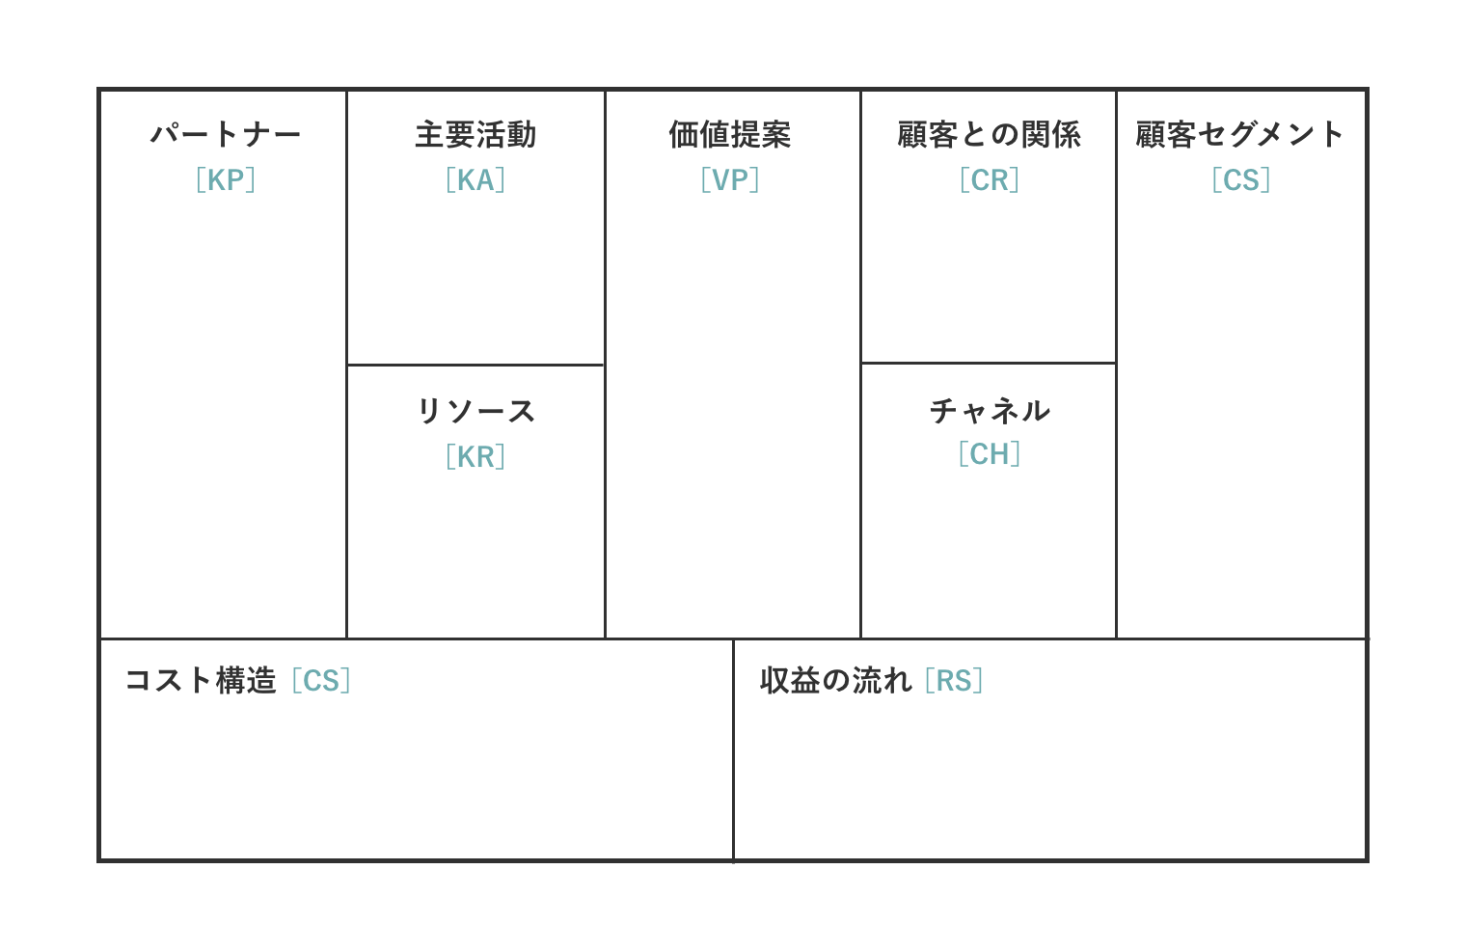
ソフトバンク
Yahoo!
PayPay
全銀行
プログラミング
営業
キャッシュレスユーザー
痒い所に手が届く
金、時間、環境
広告
アプリ内通知？
未定
特許っ取ってロイヤリティで収益を得る

